Slide 1
Denunciar é Proteger Vidas
Um aplicativo para empoderar mulheres e transformar dados em ação

Slide 2
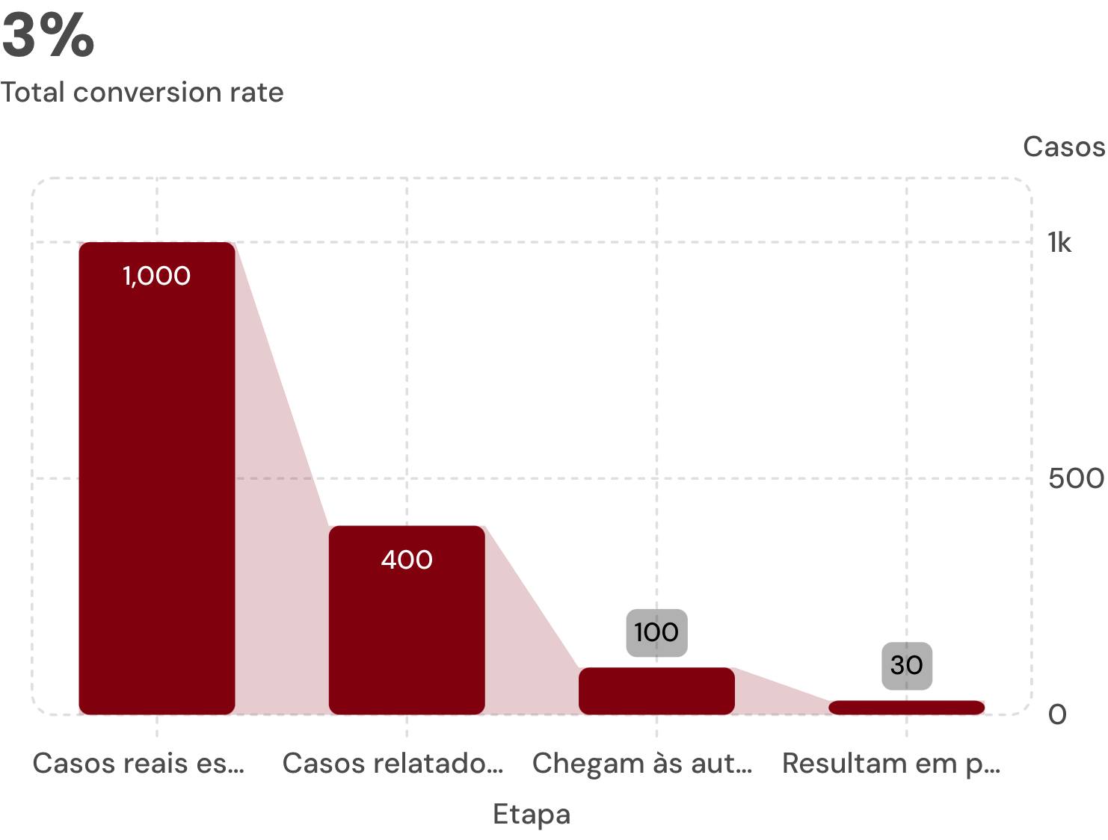

A Realidade da Violência Doméstica no Brasil
A violência doméstica é uma crise silenciosa que afeta milhões de mulheres brasileiras todos os dias. Os números revelam uma realidade alarmante — e a urgência de agir.
De cada 1.000 casos reais, apenas 100 chegam às autoridades
1 em cada 4 mulheres sofre violência doméstica em algum momento da vida
Subnotificação crítica: apenas 10% dos casos chegam às autoridades
Cada denúncia pode salvar uma vida — mas muitas vítimas não conseguem denunciar

Slide 3

As Barreiras que Silenciam as Vítimas
Denunciar não é simples. Múltiplos obstáculos se combinam para manter a maioria dos casos invisível e impune.
😨 Medo
💔 Falta de Apoio
🚧 Acesso Limitado
Represálias do agressor
Isolamento social
Perda de segurança financeira
Desconfiança nas instituições
Julgamento social
Culpabilização da vítima
Delegacias distantes
Horários restritos
Processos burocráticos complexos
Resultado: a maioria dos casos permanece invisível e impune.

Slide 4

CAPÍTULO 2
Nossa Solução
Tecnologia a serviço da proteção e do empoderamento feminino
Registre
Conecte
Proteja

Slide 5
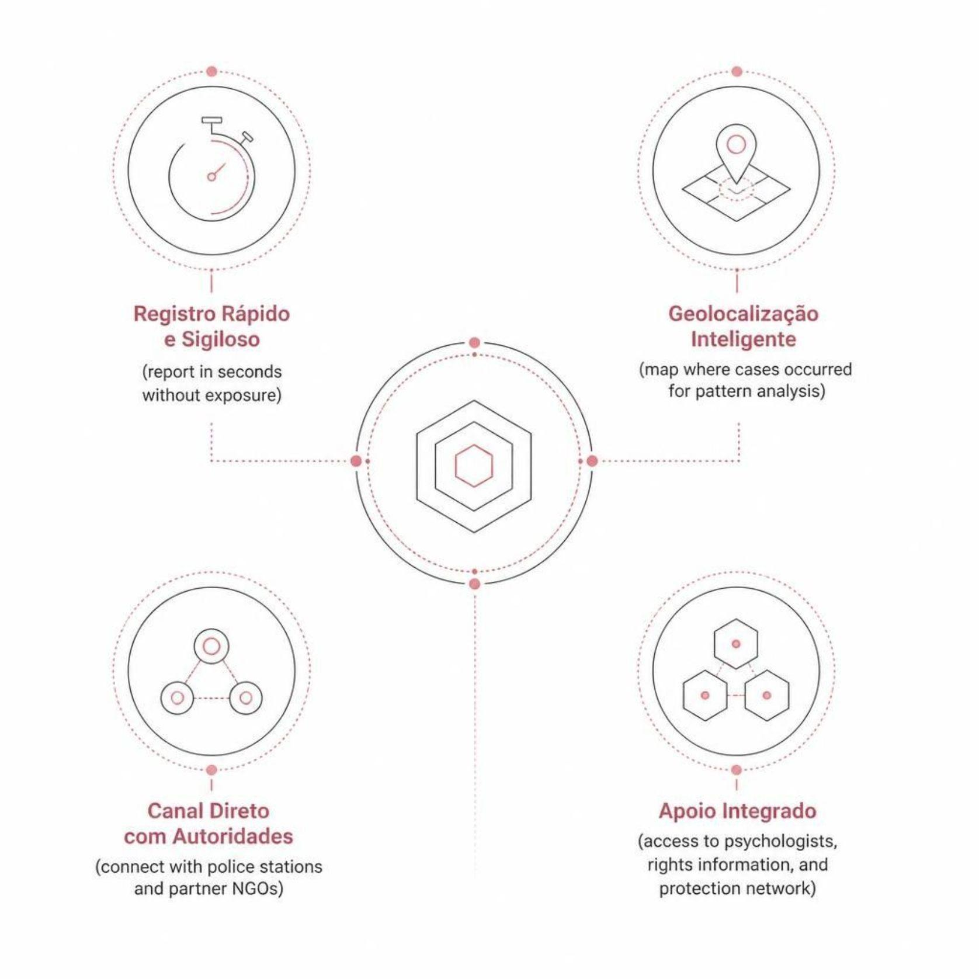
Um Aplicativo Seguro e Acessível
Projetado para quem mais precisa
O aplicativo foi desenvolvido com uma premissa central: a segurança e a dignidade da vítima vêm primeiro. Cada funcionalidade foi pensada para remover as barreiras que impedem a denúncia.
Registro rápido e sigiloso
Denuncie em segundos, sem exposição
Canal direto com autoridades
Conecte-se com delegacias, polícia e ONGs parceiras
Geolocalização inteligente
Mapeie onde ocorreu o caso para análise de padrões
Apoio integrado
Acesso a psicólogos, informações sobre direitos e rede de proteção

Slide 6






Funcionalidades que Empoderam
Histórico Seguro
Documentação Automática
Registre múltiplos incidentes com datas, horários e detalhes. Seus dados são criptografados e acessíveis apenas por você.
Gere relatórios completos para uso em processos legais, com validade jurídica e organização cronológica.
Rede de Apoio
Modo Discreto
Conecte-se com outras mulheres, ONGs e profissionais de saúde que podem oferecer suporte imediato.
Interface que não levanta suspeitas em dispositivos compartilhados — sua segurança é nossa prioridade.

Slide 7
CAPÍTULO 3
Impacto Transformador
Empoderamento
Visibilidade
Responsabilização
Mulheres recuperam o controle de suas próprias narrativas e acessam seus direitos
Dados em tempo real revelam padrões e informam políticas públicas eficazes
Mais denúncias levam a mais investigações, condenações e prevenção
Com tecnologia e solidariedade, transformamos dor em esperança.

Slide 8
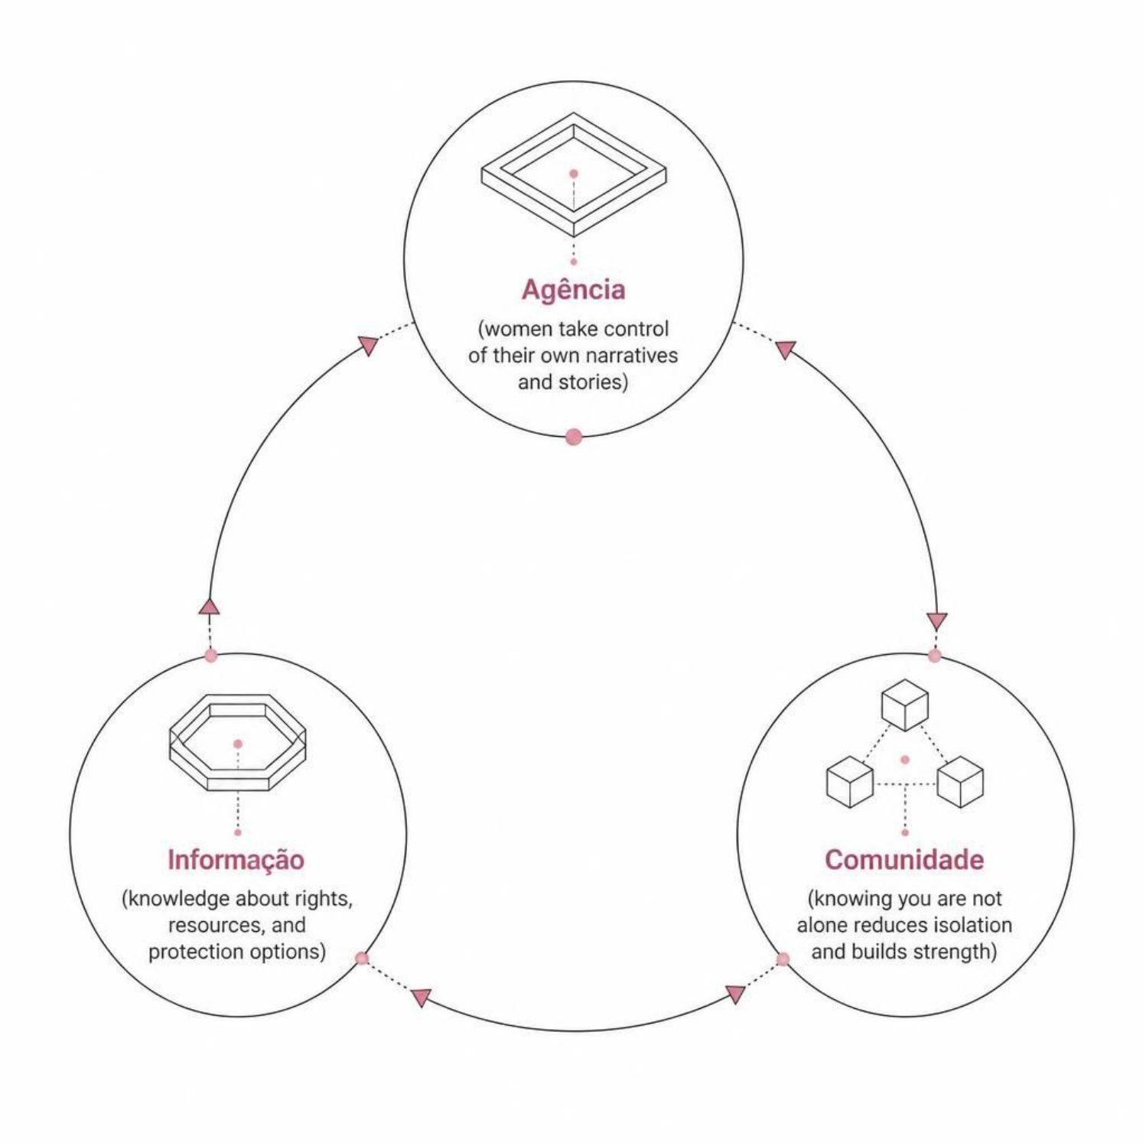

Empoderamento das Mulheres
Recuperando a voz e o poder
O aplicativo não é apenas uma ferramenta de denúncia — é um instrumento de recuperação da agência. Quando uma mulher registra um caso, ela dá o primeiro passo para retomar o controle de sua vida.
Recuperação da agência
Acesso à informação
Comunidade de apoio
Mulheres tomam controle de suas próprias narrativas, documentando sua experiência com segurança e dignidade.
Conhecimento sobre direitos, recursos e opções de proteção disponíveis em todo o território nacional.
Saber que não está sozinha reduz o isolamento e fortalece a coragem de agir.

Slide 9
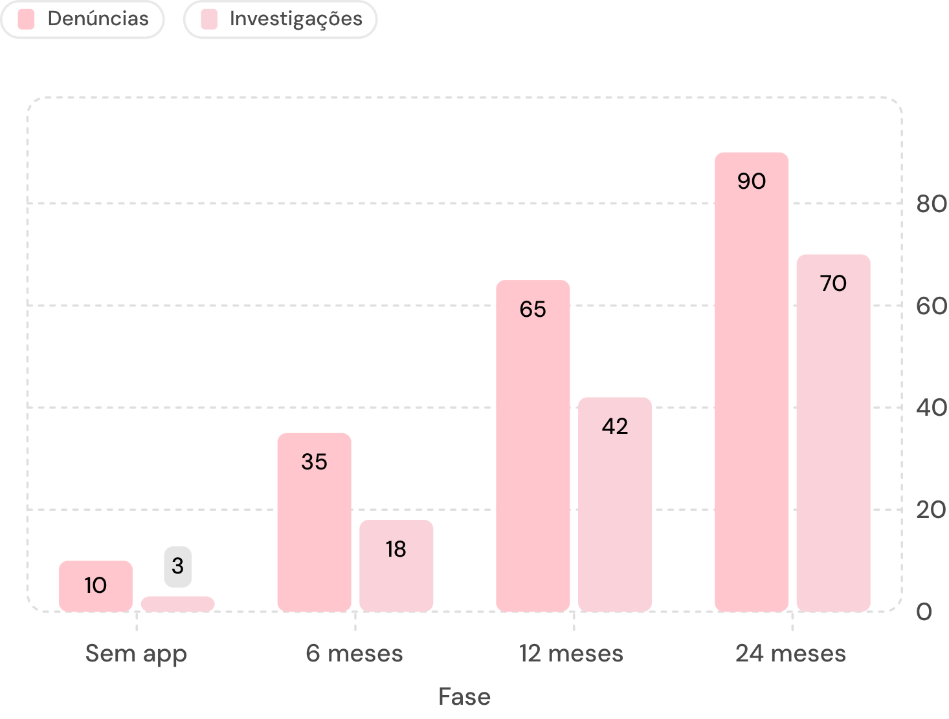
Visibilidade que Gera Mudança
Cada registro transforma uma experiência individual em dado coletivo — e dados coletivos transformam políticas públicas.
1
Dados em tempo real
Mapeamento de hotspots de violência para alocação estratégica de recursos e forças de segurança.
2
Políticas públicas informadas
Decisões baseadas em dados reais, não em estimativas — garantindo intervenções mais eficazes e direcionadas.
3
Responsabilização sistêmica
O aumento de denúncias leva a mais investigações, mais condenações e maior prevenção da reincidência.
Projeção ilustrativa de crescimento em denúncias e investigações

Slide 10



Uma Rede de Proteção Confiável
Nenhuma mulher deve enfrentar o sistema sozinha. O aplicativo é o ponto de entrada para um ecossistema completo de proteção e suporte.
Autoridades Parceiras
ONGs Especializadas
Saúde Mental
Parcerias com delegacias, polícia militar e órgãos de proteção para resposta rápida e eficaz.
Integração com organizações especializadas em violência contra mulheres, prontas para acolher e orientar.
Profissionais de saúde mental disponíveis para acolhimento imediato, porque curar vai além do processo legal.
Cada denúncia pode salvar uma vida. Com tecnologia e solidariedade, transformamos dor em esperança.

Slide 11
Obrigado
FATEC RIO CLARO

